Slide 1

Convinced or not Convinced ?
Hemodiafiltratie géén nieuwe techniek !
De nieuwe standaardbehandeling ?
Dr. Gaico Verseput, Internist Nefroloog
Zuyderland Medisch Centrum, Sittard-Geleen en Heerlen.

Slide 2
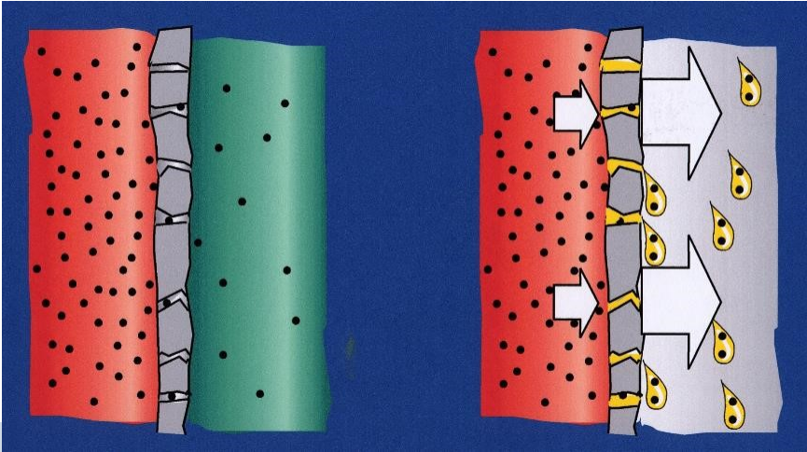
Hemodialyse Hemofiltratie
Combinatie: Hemodiafiltratie (HDF)

Slide 3
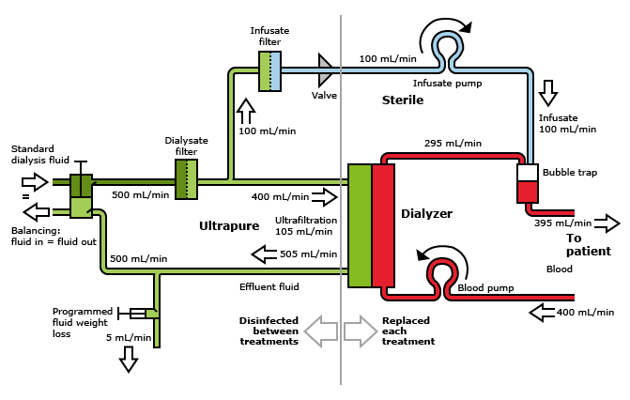
Hoe werkt HDF praktisch
HDF = extra verwijdering en tegelijk teruggave van vocht
Verwijdering (middels ultrafiltratie) van extra bloedvloeistof (plasma) (A)
Teruggeven van vocht met een infuus met SCHOON (ultra puur) vocht om het extra verwijderde vocht in de patiënt in balans te brengen (B)
Forse toename in verwijdering van afvalstoffen
B
A

Slide 4
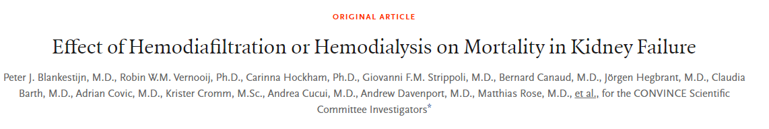
Waarom ?
CONVINCE studie

Slide 5
Eerdere studies geen overtuigend bewijs van voordeel HDF.
Maar als alle gegevens uit alle studies bij elkaar worden bekeken dan blijkt:
HDF van meer dan 23 liter per behandeling, wel een mogelijk voordeel.

Slide 6
Convince studie
Vergelijkt de behandeling met high flux hemodialyse versus hoge dosis hemodialfitratie (HDF)
Duur van de studie: November 2018 – April 2021
Investigator initiated, dus niet vanuit de farmaceutische industrie
Wie mocht meedoen:
  18 jaar of ouder, minimaal 3 maanden hemodialyse
  Aan kunnen van hoge dosis HDF (meer dan 23 liter)
Wanneer mocht een patiënt niet meedoen:
  Eerder niet kunnen verdragen van HDF
  Levensverwachting minder dan 3 maanden
  Eerder binnen 90 dagen HDF gedaan
  Al geplande of verwachte niertransplantatie met een levende donor binnen 6 maanden

Slide 7
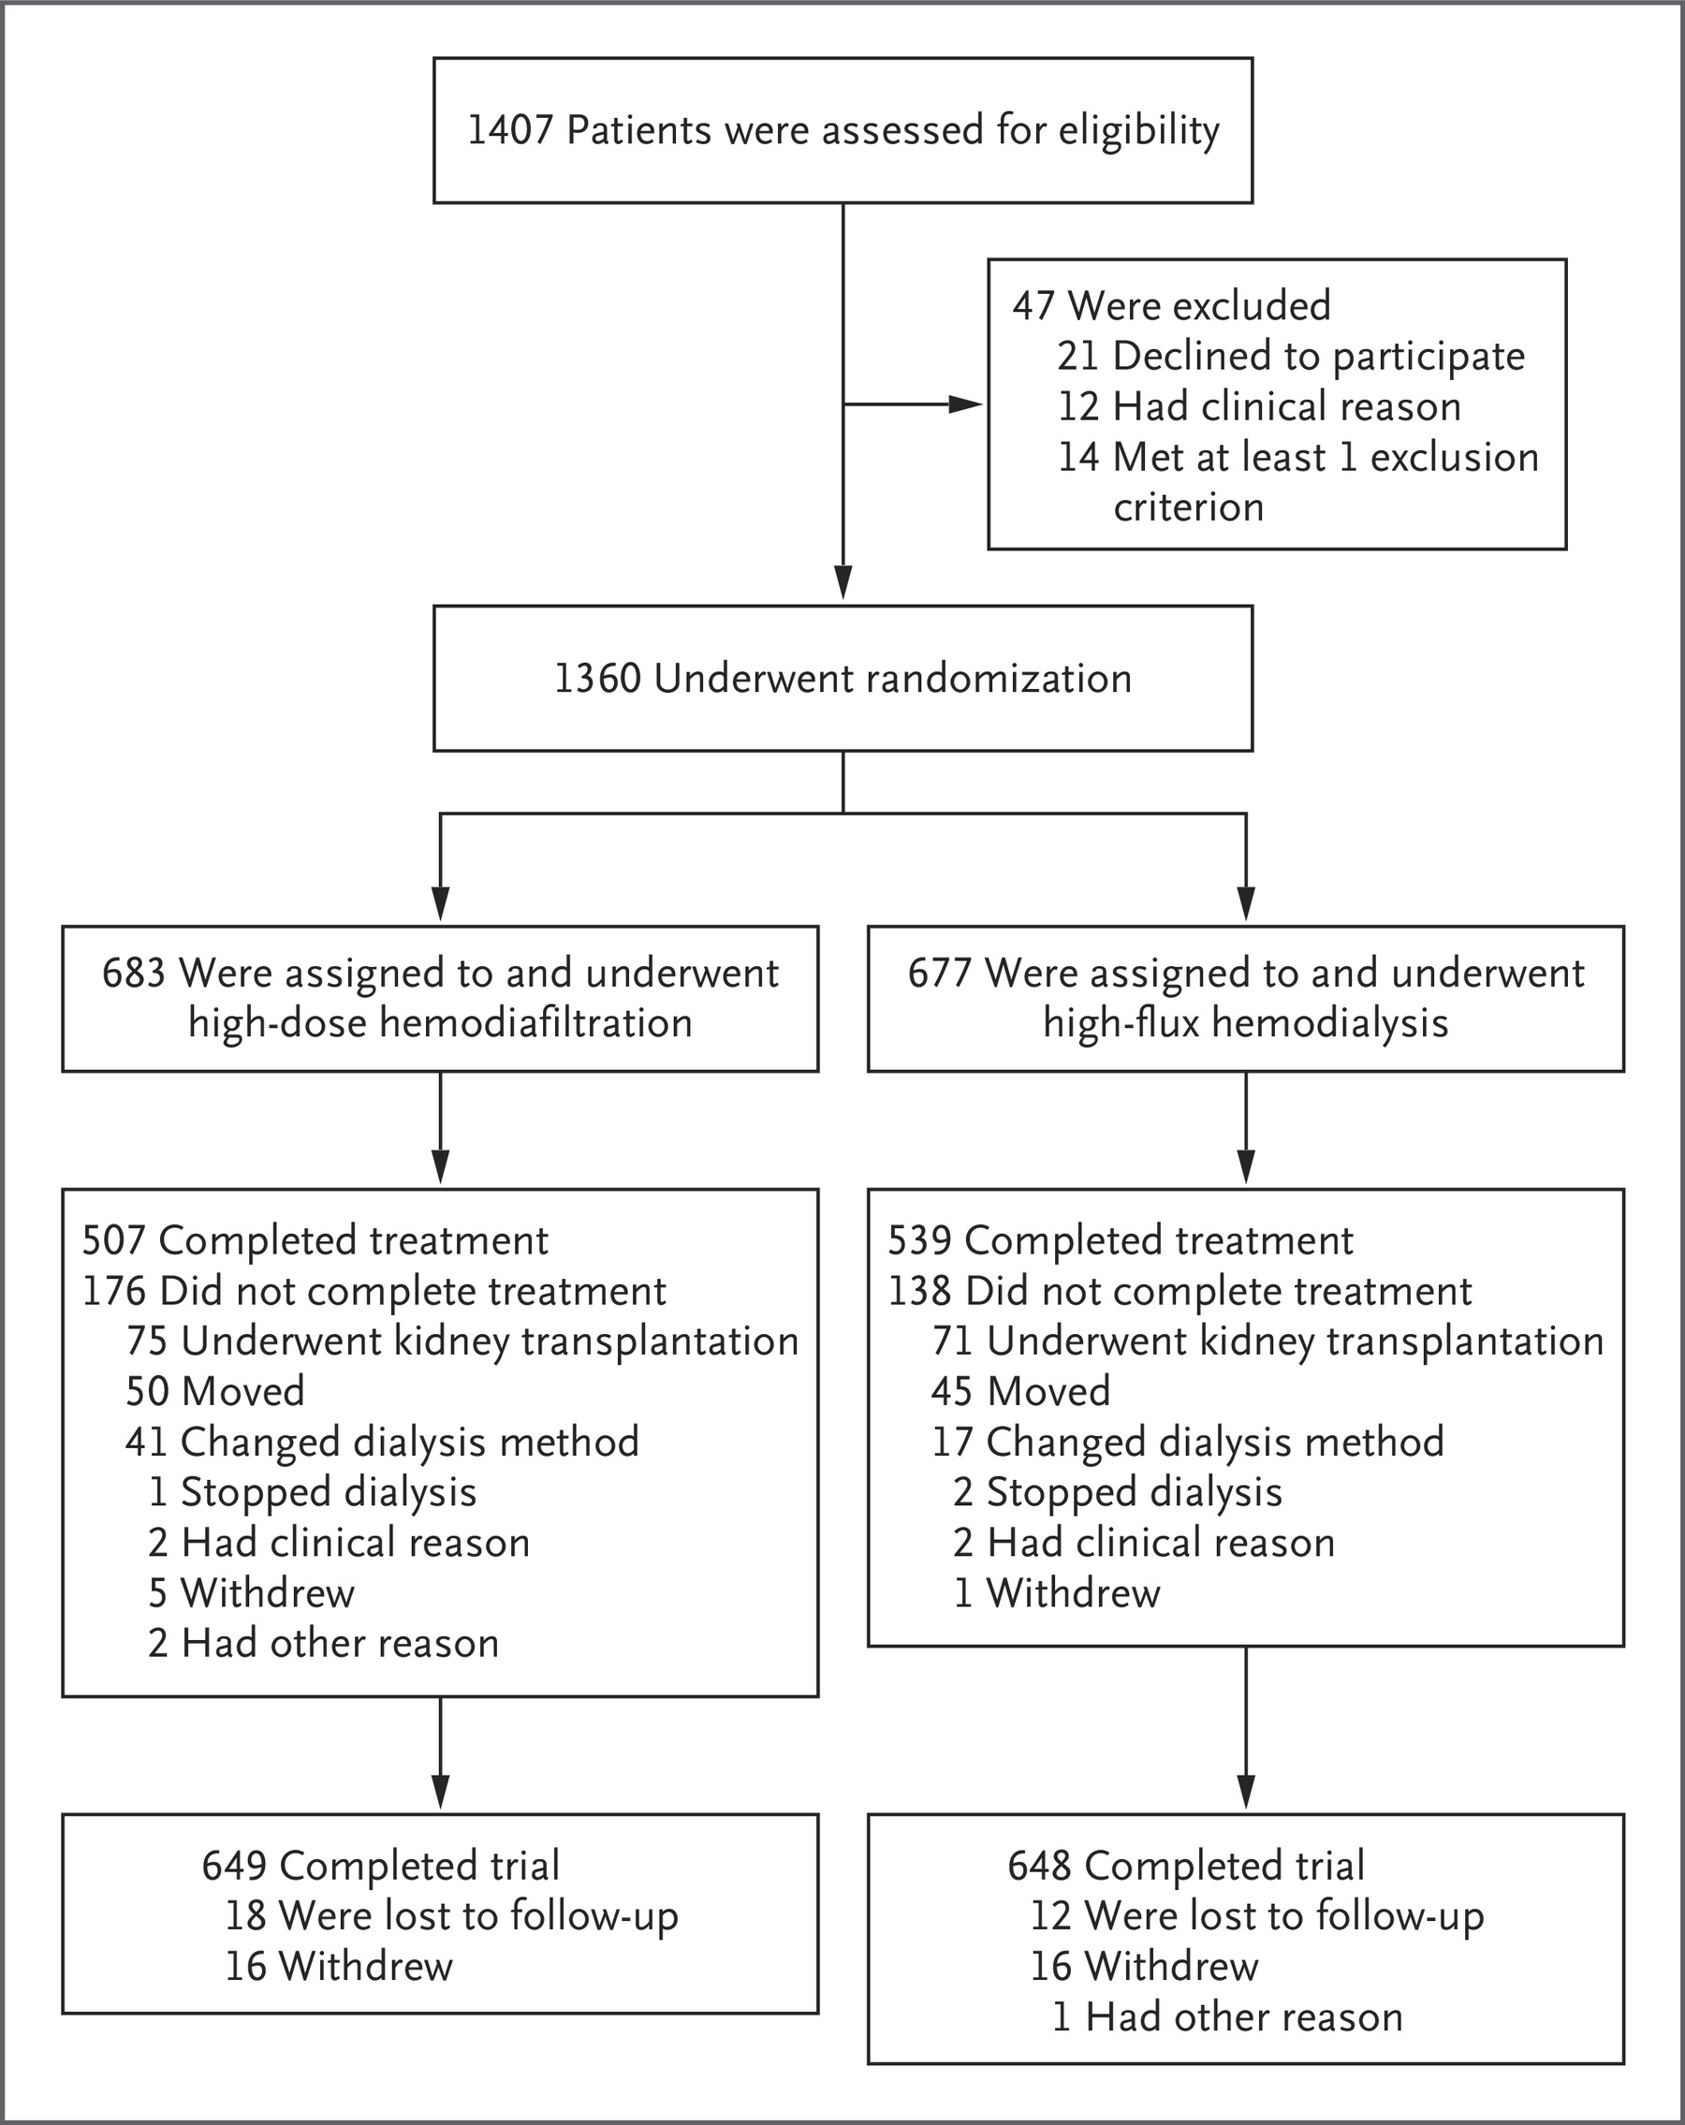
Studie opzet
Follow-up gedurende reguliere klinische praktijk dus geen speciale andere controles of behandeling daarnaast.
  Powerberekening van 1800 patiënten. Dat wil zeggen: van te voren is berekend dat er met zekerheid een verschil is aan te tonen, dat niet op toeval berust, als er 1800 patiënten worden onderzocht (2 groepen van 900).

Slide 8
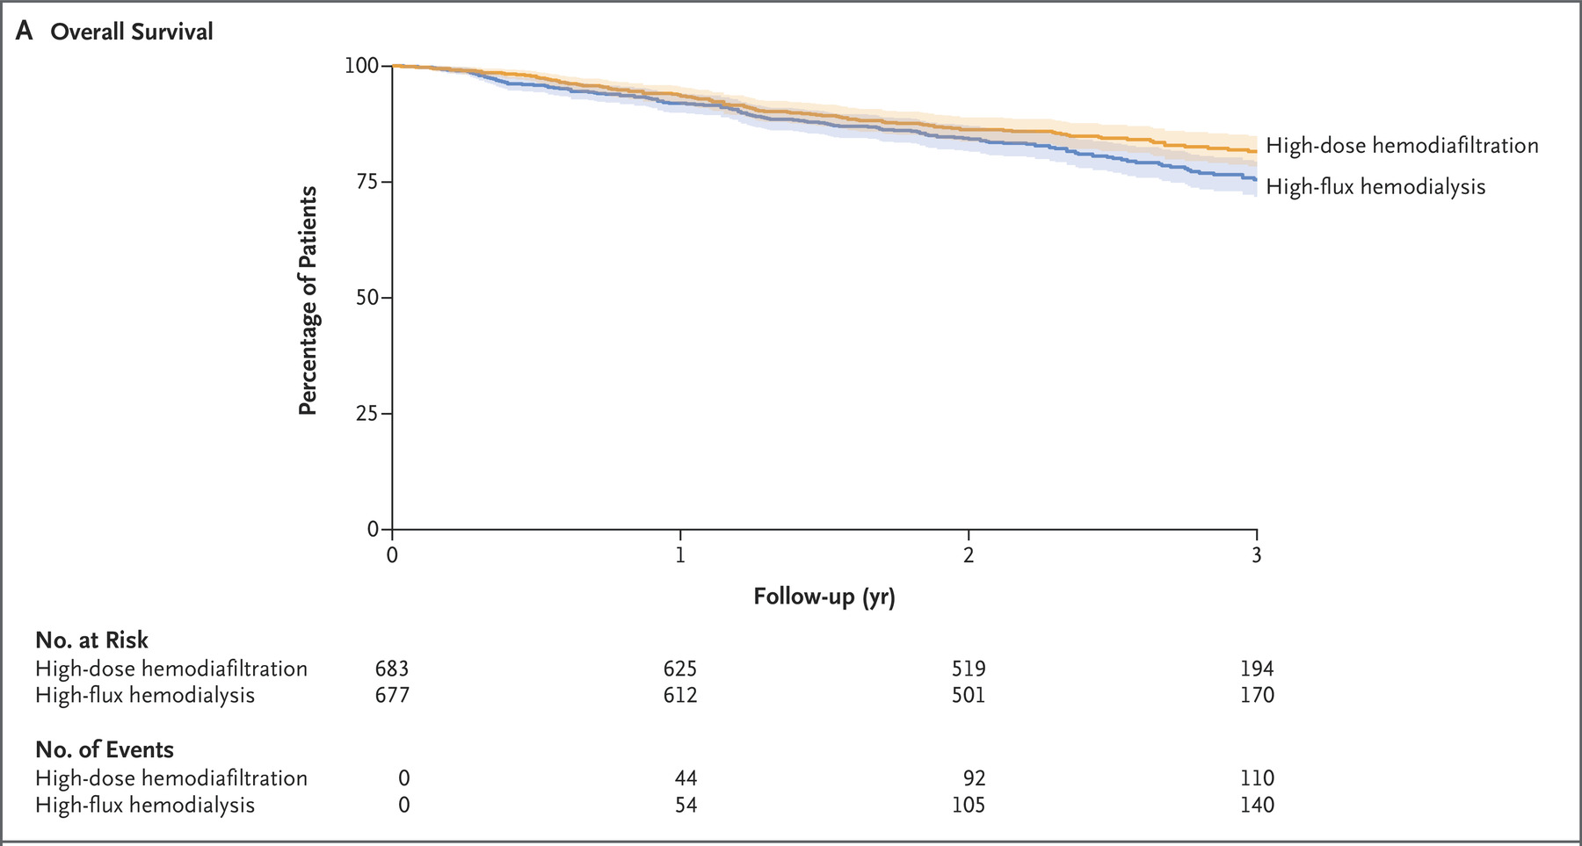
Resultaat: Number Needed to Treat (NNT) = 21,7
Om 1 overlijden in een periode van 3 jaar behandeling te voorkomen moeten 22 patiënten met hoge dosis HDF worden behandeld in plaats van met high flux hemodialyse.
Uitvallers: HDF 18 (2,6%) en HD 12 (1.8%)
Zo goed als complete opvolging van alle patiënten.
Volume (23.1liter) behaald in 92% van de HDF behandelingen

Slide 9
Conclusie 1
Bij chronische dialyse patiënten die reeds 2.5-3.0 jaar dialyseren leidt de omschakeling van high flux Hemodialyse naar HDF in de daarop volgende 3 jaar behandeling tot:
Een relatieve afname met 23% van het risico op overlijden
  140 hemodialyse behandelden overleden
  110 HDF behandelden overleden
Maar daarvoor is een HDF volume van meer dan 23 liter nodig bij meer dan 90% van alle behandelingen. Dit is niet bij iedere patiënt haalbaar.
Geen uitspraken te doen over effectief bij nieuwe dialyse patiënten

Slide 10
Conclusie 2
Deze studie is uitstekend uitgevoerd maar onder nefrologen worden een aantal opmerkingen gemaakt:
Onvoldoende patiënten om de vooraf bepaalde power van 1800 te behalen.
Verschil in kans op overlijden lijkt mogelijk te komen door patiënten zonder diabetes of zonder hart- en vaatziekte.
Minder overleden patiënten dan verwacht gedurende de studie periode.
Mogelijk veel patiënten met geen of weinig bijkomende ziektes in de studie ?

Slide 11
Hoe verder ?
  Consensus nodig binnen NFN
  Mogelijk aangepast protocol

